Slide 1
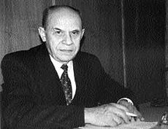
Александр Юрьевич Фатькин, к.х.н., доцент
Институт медицинского образования ФБГУ
Национальный медицинский
исследовательский центр им. В.А. Алмазова
Владимир Андреевич Алмазов
1931-2001
Нежелательные явления в расписании
fatkin_ayu@almazovcentre.ru
Александр Атаман, студент 120 группы
ataman-042@mail.ru
1

Slide 2
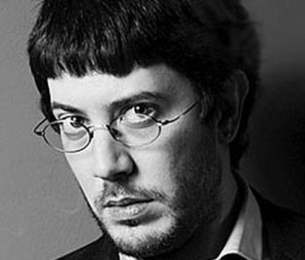


Построение системы знаний
«Дизайнерский проект создаётся таким образом, что бы в любой момент времени можно было его показать заказчику. Это значит, что в самом начале работы следует заложить самый базовый функционал (схему) , а позже, добавлять необходимые детали (определения), повышая четкость».
Артемий Лебедев
Повышение четкости знания
Базовый функционал (схема)
Необходимые детали (определения)
Окраска
Бокс: декоративный контейнер
Форма: цилиндр
Окраска: голубой цвет Материал: железобетон
Форма
Бокс
Материал
2
Notes:
…… Проект создаётся таким образом, что бы в любую единицу времени можно было его показать заказчику. Это значит, что в самом начале работы следует заложить самый базовый функционал (Ядро) и потом, позже, добавлять необходимые детали и работать над ними (Обвязка).
Это очень помогает во многих случаях. Например, если заказчик просит уже через неделю-две показать наработки по проекту или если сложно уложиться в заданные сроки. Можно сразу видеть всю картинку целиком, и, возможно, окажется, что часть запланированного ранее функционала просто не нужна в этом проекте.

Slide 3
Схема презентации
ПО
Оборудование
1
Эмоции
Презентация
2
Содержание
Оформление
6
Выступление
Регламент
Аудитория
Фон
7
Хронометраж
Ссылки
3
Шрифты
8
О себе
Креативность
4
Фигуры
Вступление
Форма и тип
5
Цвета
9
Контент
Структура
Стандарт
Заключение
Презентация – наглядная демонстрация информации
Контент –значимое наполнение информационного ресурса
Креативность – мера новизны (20% нового на 80% усвоенного)
Вопросы
3

Slide 4
8. Хронометраж
Вы имеете 10 минут на презентацию:
1. Вступление -1 мин
4. Вопросы – 1 минутa
3. Заключение -1 минута
2. Контент 7 мин
Хронометраж –замер продолжительности времени выступления
Алмазовская конференция:
Илья Потапов
Лиза Ланская
4

Slide 5
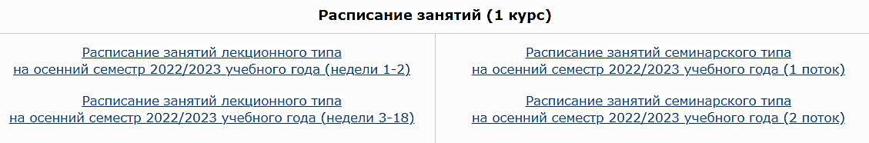
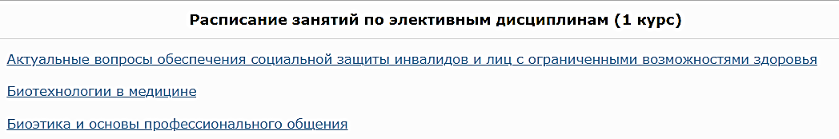
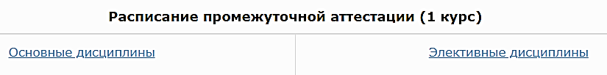
Расписания на семестр
Семь расписаний для студентов на один семестр
Расписание занятий (1 курс)
Расписание занятий лекционного типа на осенний семестр 2022/2023 учебного года (недели 1-2)
Расписание занятий лекционного типа на осенний семестр 2022/2023 учебного года (недели 3-18)
Расписание занятий семинарского типа на осенний семестр 2022/2023 учебного года (1 поток)
Расписание занятий семинарского типа на осенний семестр 2022/2023 учебного года (2 поток)
Расписание занятий по элективным дисциплинам (1 курс)
Расписание промежуточной аттестации (1 курс)
Основные дисциплины
Элективные дисциплины
Отдельные расписания для преподавателей
5

Slide 6
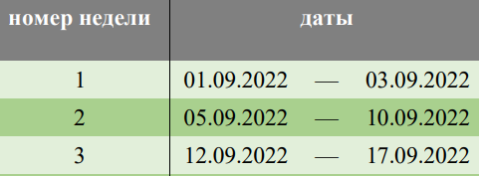
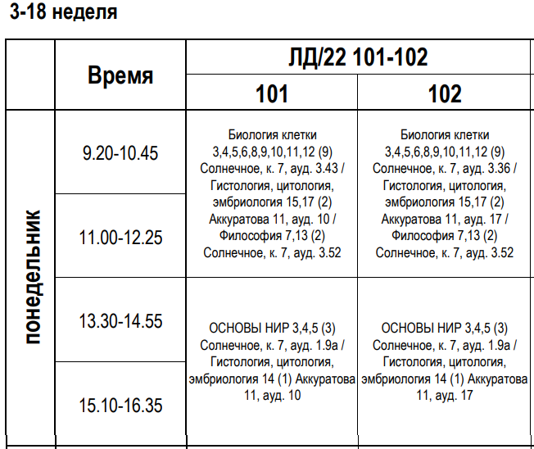
Вид расписания
Текущая действительность
Нежелательные явления (НЯ):
Лишняя информация (другие группы)
Номера недель без дат (отдельная таблица)
Нет типа занятия (лекция, семинар, ….)
Нет номера занятия по предмету (1,2 ….6)
Нет преподавателя (отдельное расписание)
Разнородные данные во одной ячейке
Затруднена сортировка и фильтрация
Затруднены поиск ошибок и изменение расписания
Возможное решение
Группа | Дата | Время | Тип | Занятие | Дисциплина | Преподаватель | Адрес | Аудит.
101 | Пн. 09.12 | 9:20 12:25 | Семинар | 3 | Биология клетки | Приходько С.С. | Солнечное, к. 7 | 3.43
101 | Пн. 09.12 | 13:30 16:35 | Семинар | 3 | Основы НИР | Буркова Н.В. | Солнечное, к. 7 | 19а
День недели , дата, время:
начала занятия,
окончания занятия.
6

Slide 7
Опрос преподавателей
НЯ в расписании
Код | Описание нежелательного явления (НЯ) | Возможное решение
1 | Семь видов расписаний для студентов | Одно расписание на семестр
2 | Лишняя информация (другие группы) | Фильтрация по группе, преподавателю …
3 | Номера недель без дат (отдельная таблица) | Есть день недели, дата, время занятия
4 | Нет типа занятия (лекция, семинар, ….) | Есть тип занятия (лекция, семинар, …
5 | Нет номера занятия по предмету (1,2 ….6) | Есть номера занятия по предмету (1,2 ….6)
6 | Нет преподавателя в расписании (отдельное расписание для преподавателей) | Единое расписание для студентов и преподавателей
7 | Разнородные данные во одной ячейке | Одна ячейка – одно значение
8 | Затруднена сортировка и фильтрация | Простая сортировка и фильтрация
9 | Затруднены поиск ошибок и изменение | Облегчен поиск ошибок и изменение
10 | Нет своевременного оповещения об изменениях в расписании | Рассылка индивидуального оповещения на корпоративную почту
НЯ – нежелательное явление
7

Slide 8
Цикл жизни объекта
Расписание
Создан
Schedule
Сохранен
Save
Create
Handle
UML
Unified Modeling Language Унифицированный язык моделирования
Обработан
Индивидуальность
Состояние
Load
Publish
Поведение
Загружен
Опубликован
Объект (Object) — минимальная единица сущности, обладающая : индивидуальностью, состоянием и поведением.
Индивидуальность (Identity) — отличие данного объекта от других Состояние (State)— стабильный набор свойств объекта (связей объекта).
Поведение (Action) — реакции объекта на события.
8

Slide 9
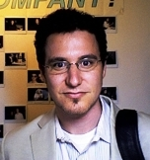
Минимальный продукт
Цикл: «Создание – Оценка – Обучение»
Идея
Обучение
Создание
Экономия ресурсов -
сокращение времени цикла монетизации продукта
Эрик Рос
Как только мы сформулируем идею, нужно максимально быстро разработать и создать продукт, используя при этом минимальные ресурсы.
Данные
Продукт
Оценка
Заработать за счёт предоставления услуг технической поддержки
GitHub
https://github.com/AlexFatkin/UniversityScheduleController
Минимальный продукт – продукт, который уже можно показать потребителю.
9

Slide 10
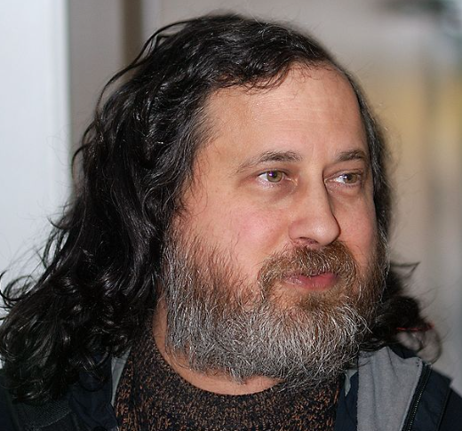
Свободное ПО
Критерии свободного программного обеспечения оговаривают права, которые авторы передают любому пользователю:
Программу можно свободно использовать с любой целью («нулевая свобода»).
Можно изучать, как программа работает, и адаптировать её для своих целей («первая свобода»). Условием этого является доступность исходного текста программы.
Можно свободно распространять копии программы — в помощь товарищу («вторая свобода»).
Ричард Столлман основатель движения свободного ПО
Программу можно свободно улучшать и публиковать свою улучшенную версию — с тем, чтобы принести пользу всему сообществу («третья свобода»). Условием этой третьей свободы является доступность исходного текста программы и возможность внесения в него модификаций и исправлений.
GNU (GNU is Not Unix) GPL (General Public License) — предоставляет пользователю права копировать, модифицировать и распространять (в том числе на коммерческой основе) программы, а также гарантировать, что и пользователи всех производных программ получат вышеперечисленные права
GitHub
https://github.com/AlexFatkin/UniversityScheduleController
Заработать с GNU GPL можно за счёт предоставления услуг технической поддержки
10

Slide 11
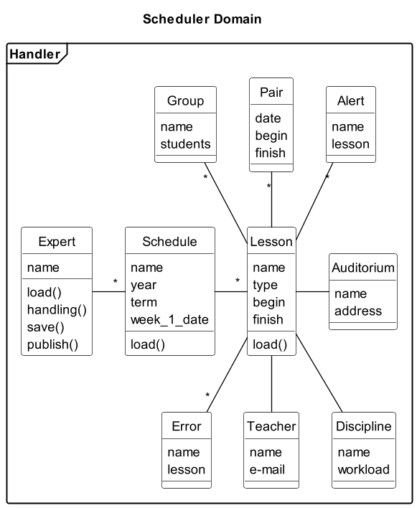
Модель предметной области 2
Диаграмма классов
Проверка нового занятия:
Эксперт добавляет запись
Приложение проверяет запись
В терминале выводится Предупреждение или Ошибка
По окончанию проверки формируется отчет в Excel
Pair
 | begin | finish
1 | 9:20 | 10:45
2 | 11:00 | 12:25
3 | 13:30 | 14:55
4 | 15:10 | 16:35
Группа | Дата | Время | Тип | Занятие | Дисциплина | Преподаватель | Адрес | Аудит.
101 | Пн. 09.12 | 9:20 12:25 | Семинар | 3 | Биология клетки | Докшин П.М. | Солнечное, к. 7 | 3.43
11

Slide 12
Приложение «Расписание»
хранение
Таблицы
Excel
save
Python
Приложение
Excel
Алгоритмы
Отчеты
handle
publish
обработка
публикация
Формы
Excel
load
сбор
Эксперт
Студент
Препод.
Приложение – прикладная компьютерная программа
Информационные технологии (ИТ) — технические средства и процедуры сбора, обработки, хранения и публикации информации
12

Slide 13
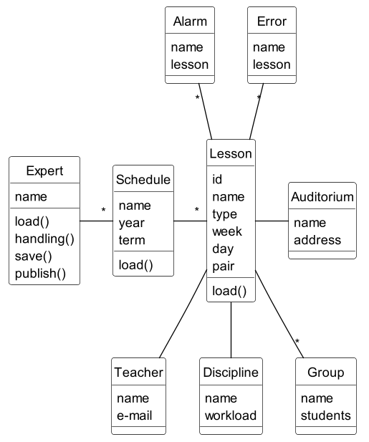
Модель предметной области 3
Диаграмма классов
Проверка расписания:
Эксперт вносит в форму сводку занятий
Приложение развертывает сводку
Каждое занятие проверяется на ошибки
В терминале выводится Нежелательные явления: Предупреждения и Ошибки
В конце проверки формируется отчет по Нежелательным явлениям в Excel
UE report
# | type | # | # | Undesirable Effect
1 | Error | 1 | 2 | Преподаватель не может одновременно находится в разных аудиториях
2 | Alarm | 1 | 2 | Семинар проводится раньше лекции
Expert form
# | group | week | day | pair | type | les | discipline | teacher | auditory | error | alarm
1 | 1 | 1,2,3 | 1 | 1 | Семинар | 1 | Дисциплина 1 | Преподаватель 1 | Корпус 1, Аудитория 1
2 | 1,2,3 | 1,2,3 | 1 | 1 | Лекция | 1 | Дисциплина 1 | Преподаватель 1 | Корпус 1, Аудитория 3
3 | 3 | 1,2,3 | 2 | 2 | Семинар | 1 | Дисциплина 1 | Преподаватель 1 | Корпус 1, Аудитория 2
4 | 2 | 1,2,3 | 3 | 3 | Семинар | 1 | Дисциплина 1 | Преподаватель 1 | Корпус 1, Аудитория 1
13

Slide 14
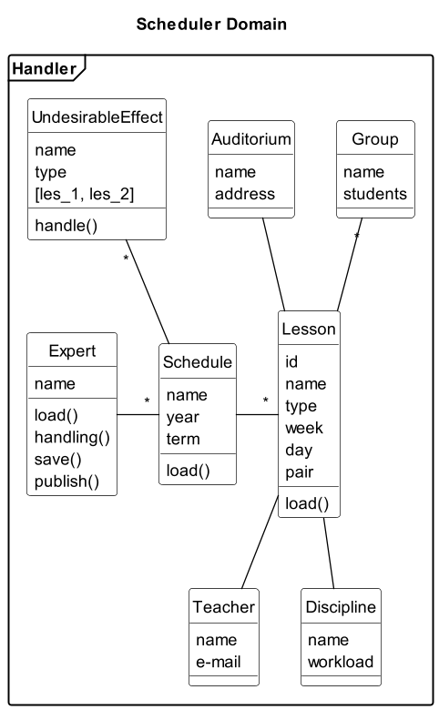
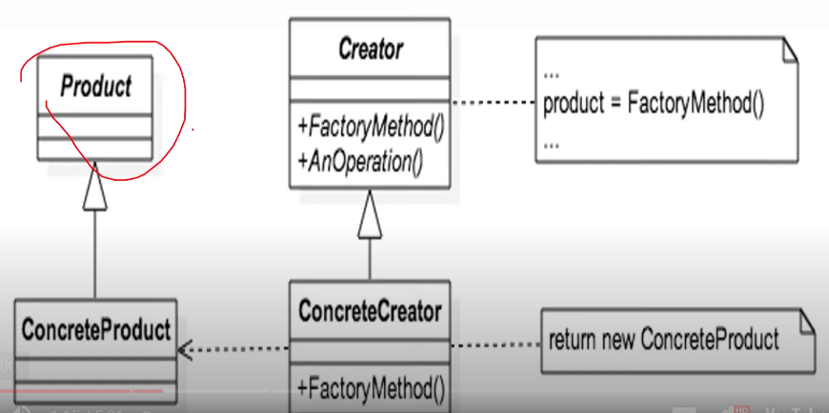
Модель предметной области №4
Диаграмма классов
Проверка расписания:
Эксперт вносит в форму сводку занятий
Приложение развертывает сводку
Каждое занятие проверяется на ошибки
В терминале выводится Нежелательные явления: Предупреждения и Ошибки
В конце проверки формируется отчет по Нежелательным явлениям в Excel
Паттерн -
фабричный метод
UE report
# | type | les_1 | les_2 | Undesirable Effect
1 | Error | 1 | 2 | Преподаватель не может одновременно находится в разных аудиториях
2 | Alarm | 1 | 2 | Семинар проводится раньше лекции
Expert form
# | group | week | day | pair | type | les | discipline | teacher | auditory | error | alarm
1 | 1 | 1,2,3 | 1 | 1 | Семинар | 1 | Дисциплина 1 | Преподаватель 1 | Корпус 1, Аудитория 1
2 | 1,2,3 | 1,2,3 | 1 | 1 | Лекция | 1 | Дисциплина 1 | Преподаватель 1 | Корпус 1, Аудитория 3
3 | 3 | 1,2,3 | 2 | 2 | Семинар | 1 | Дисциплина 1 | Преподаватель 1 | Корпус 1, Аудитория 2
4 | 2 | 1,2,3 | 3 | 3 | Семинар | 1 | Дисциплина 1 | Преподаватель 1 | Корпус 1, Аудитория 1
14

Slide 15
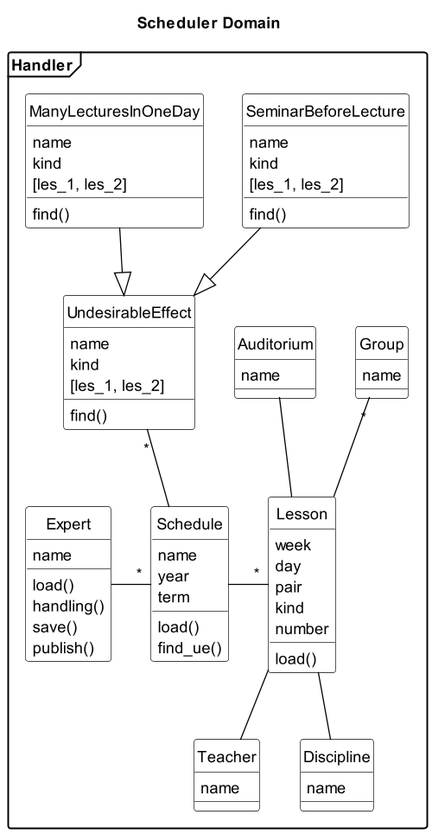
Модель предметной области №5
Диаграмма классов
Проверка расписания:
Эксперт вносит в форму сводку занятий
Приложение развертывает сводку
Каждое занятие проверяется на ошибки
В терминале выводится Нежелательные явления: Предупреждения и Ошибки
В конце проверки формируется отчет по Нежелательным явлениям в Excel
UE report
# | type | les_1 | les_2 | Undesirable Effect
1 | Error | 1 | 2 | Преподаватель не может одновременно находится в разных аудиториях
2 | Alarm | 1 | 2 | Семинар проводится раньше лекции
Expert form
# | week | day | pair | kind | les | discipline | teacher | auditory | group
1 | 1,2,3 | 1 | 1 | Семинар | 1 | Дисциплина 1 | Преподаватель 1 | Корпус 1, Аудитория 1 | 1
2 | 1,2,3 | 1 | 1 | Лекция | 1 | Дисциплина 1 | Преподаватель 1 | Корпус 1, Аудитория 3 | 1,2,3
3 | 1,2,3 | 2 | 2 | Семинар | 1 | Дисциплина 1 | Преподаватель 1 | Корпус 1, Аудитория 2 | 3
4 | 1,2,3 | 3 | 3 | Семинар | 1 | Дисциплина 1 | Преподаватель 1 | Корпус 1, Аудитория 1 | 2
15

Slide 16

ПО
https://www.jetbrains.com/pycharm/
PyCharm 2022.3.1 (Professional Edition)
Build #PY-223.8214.51, built on December 20, 2022
Licensed to Александр Фатькин
Subscription is active until January 10, 2024.
For educational use only.
16

Slide 17
Сценарий 1 часть
Процесс: Устранение ошибок и минимизация предупреждений в расписании.
Участники процесса: Разработчик приложения (Разработчик), Эксперт по расписанию (Эксперт), Студент, Преподаватель.
Предусловие (условия, без которых невозможно начать процесс) Известны списки Ресурсов: Субъекты: преподаватели и студенты по группам; Объекты: аудитории по корпусам, расписание и время трансфера между корпусами, дисциплины.
Детальное описание процесса
Разработчик опрашивает Студентов и Преподавателей, выясняя нежелательные явления (НЯ) в расписании.
Разработчик обобщает НЯ, определяет корневые ограничения.
Разработчик строит модель классов и создает паттерны их устранения НЯ.
Разработчик создает тесты проверки кода , пишет код и интерфейс.
17

Slide 18
Сценарий 2 часть
Эксперт через интерфейс вносить Ресурсы в Расписание (Сбор).
Эксперт планирует учебный процесс распределяя Ресурсы (Обработка).
Приложение показывает ошибки и предупреждения(Тестирование). Эксперт устраняет ошибки и минимизирует предупреждения.
Эксперт выбирает оптимальный вариант Расписания (Хранение).
Эксперт рассылает индивидуальные расписания Субъектам (Публикация).
Эксперт сопровождает расписание, внося изменения по замене: преподавателя, аудитории, трансфера(Сопровождение).
Стандартные расширения (ветвления) процесса:
6а. На втором этапе проекта возможно автоматизация распределения Ресурсов с помощь нейронной сети.
18

Slide 19
Публикация в GitHub
https://github.com/AlexFatkin/UniversityScheduleController
$ git clone https://github.com/AlexFatkin/UniversityScheduleController tmp
from git import Repo
Repo.clone_from(git_url, repo_dir)
Гэддис Тони; Начинаем программировать на Python;2022; Программинг.pdf
Рамальо Лучано; Python к вершинам мастерства;2022; Программинг.pdf
Фишерман Л.В.; git Практическое рукводство; 20021; Программинг.pdf
19

Slide 20
Опрос студентов
НЯ в расписании
НЯ – нежелательное явление
Код | Описание нежелательного явления (НЯ) | %
7 | Семинары раньше лекций | 17
4 | Расписание не согласовано с электричками | 13
5 | Много лекций в один день | 12
22 | Семинары по нескольким профильным предметам в один день | 9
21 | Семинары по нескольким профильным предмета в одной части недели | 8
11 | Непонятное расписание (сложности с поиском и ориентировкой) | 6
20 | Отсутствие расписания в личном кабинете или moodle | 6
10 | Отсутствие своевременного оповещения о переносах занятий | 5
15 | Много занятий в Солнечном | 4
8 | Наличие окон в дневном расписании | 4
6 | Много семинаров в один день | 3
9 | Частые перемены в расписании | 2
14 | Наложение пар (ошибки расписания) | 2
2 | Большие временные промежутки между лекциями и ПЗ | 2
12 | Высокая нагрузка на субботу | 2
13 | Очность лекций | 2
Анонимный опрос в moodle 144 студентов дал 392 записи НЯ в расписании
Из них 58 записей: всё нравиться, не по теме или требуют уточнений
>1%
Не по теме
Требует уточнения
-1 Высокая загруженность студентов материалом
-1 Неудобство в конспектировании лекций
0 Подбор музыки в трансфере
0 Отсутствие стиралок в 11 корпусе
20

Slide 21
Гистограмма НЯ
Целеполагание
Записей 334
21

Slide 22
Нежелательные явления (НЯ)
2 Большие временные промежутки между лекциями и ПЗ
4 Расписание не согласовано с электричками
5 Много лекций в один день
6 Много семинаров в один день
9 Частые перемены в расписании
10 Отсутствие своевременного оповещения о переносах занятий
7 Семинары раньше лекций
8 Наличие окон в дневном расписании
11 Непонятное расписание (сложности с поиском и ориентировкой)
12 Высокая нагрузка на субботу
14 Наложение пар (ошибки расписания)
13 Очность лекций
16 Много занятий в городе
17 Половина пар проходит в солнечном половина в городе.
15 Много занятий в Солнечном
19 Лекции раньше семинаров
20 Отсутствие расписания в личном кабинете или moodle
21 Семинары по нескольким профильным предмета в одной части недели
22 Семинары по нескольким профильным предметам в один день
Выделено 19 НЯ из 334 записей

Slide 23
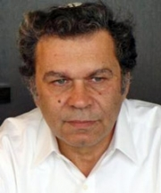
Текущая действительность
Целеполагание
НЯ
2
4
5
6
7
Что изменять?
11 Непонятное расписание (сложности с поиском и ориентировкой)
10 Отсутствие своевременного оповещения о переносах занятий
7 Семинары раньше лекций
Причина → Следствие
20 Отсутствие расписания в личном кабинете или moodle
14 Наложение пар (ошибки расписания)
5 Много лекций в один день
6 Много семинаров в один день
НЯ
9 10
11
12
14
20
22
Элияху Голдратт
8 Наличие окон в дневном расписании
4 Расписание не согласовано с электричками
Нет собраны требования субъектов расписания
2 Большие промежутки между лекциями и ПЗ
9 Частые перемены в расписании
Нет автоматизации проверки расписания
Нет автоматизации распределения ресурсов
12 Высокая нагрузка на субботу
22 Семинары по нескольким профильным предметам в один день
Нет автоматизации создания расписания
Корневые нежелательные явления
23

Slide 24
Будущая действительность
Проектирование
На что изменять? Цели
В расписании легко ориентироваться и искать
Своевременные оповещения о переносах занятий
Лекции раньше семинаров
Причина → Следствие
Расписания в личном кабинете или moodle
Минимум ошибок расписания
Лекции и семинары по очереди
Элияху Голдратт
Мало окон в дневном расписании
Расписание согласовано с электричками
Собраны требования субъектов расписания
Разумные промежутки между лекциями и ПЗ
Редкие перемены в расписании
Есть автоматизация проверки расписания
Есть автоматизация распределения ресурсов
Более низкая нагрузка на субботу
Семинары по профильным предметам чередуются с непрофильными
Причина → Следствие
Есть автоматизации создания расписания
Корневые желательные результаты
24

Slide 25
Группировка НЯ
Целеполагание
Ограничения по типу занятий (порядок лекция – ПЗ, число профильных ПЗ)
Ограничения по трансферу (корпуса, расстояние, время на дорогу, очность)
Нет персонализации расписания ( личный кабинет субъекта, сообщения о переменах)
Окна между занятиями (промежутки времени между парами, между лекциями и ПЗ)
Ограничения занятости ресурсов (аудитория, пара, группа, преподаватель, очность)
Группировка НЯ |  | Описание НЯ
1 | Ограничения по типу занятий 49% | Семинары раньше лекций 17%
1 | Ограничения по типу занятий | Много лекций в один день 12%
1 | Ограничения по типу занятий | Много семинаров в один день 3%
1 | Ограничения по типу занятий | Профильные семинары в один день 9%
1 | Ограничения по типу занятий | Профильные семинары в одной части недели 8%
2 | Ограничения по трансферу 17% | Расписание не согласовано с электричками 13%
2 | Ограничения по трансферу | Много занятий в Солнечном 4%
3 | Нет персонализации расписания 17% | Непонятное расписание (сложности с поиском) 6%
3 3 | Нет персонализации расписания | Отсутствие расписания в moodle 6%
3 | Нет персонализации расписания | Запоздалое оповещения о переносах занятий 5%
4 | Окна между занятиями 6% | Наличие окон в дневном расписании 4%
4 | Окна в между занятиями | Большие промежутки между лекциями и ПЗ 2%
5 | Ограничения занятости ресурсов 8% | Частые перемены в расписании 2%
5 | Ограничения занятости ресурсов | Наложение пар (ошибки расписания) 2%
5 | Ограничения занятости ресурсов | Высокая нагрузка на субботу 2%
5 | Ограничения занятости ресурсов | Очность лекций 2%
25

Slide 26
Кластеры нежелательных явлений
Целеполагание
Из 19 НЯ выделено 5 кластеров из
1 Ограничения по типу занятий
2 Ограничения по трансферу
3 Нет персонализации расписания
17%
17%
49%
4 Окна между занятиями
5 Ограничения занятости ресурсов
6%
8%
процент от 334 НЯ
Ограничения по типу занятий (порядок лекция – ПЗ, доля профильных ПЗ)
Ограничения по трансферу (корпуса, расстояние, время на дорогу, очность)
Нет персонализации расписания ( личный кабинет субъекта, сообщения о переменах)
Окна между занятиями (промежутки времени между парами, между лекциями и ПЗ)
Ограничения занятости ресурсов (аудитория, пара, группа, преподаватель, очность)
26

Slide 27
Текущая действительность
Целеполагание
Что изменять? Нежелательные явления
Нет учтены требования субъектов расписания
3 Нет персонального расписания
4 Окна между занятиями
Элияху Голдратт
6%
17%
2 Ограничения по трансферу
5 Ограничения по занятости ресурсов
1 Ограничения по типу занятий
17%
8%
49%
Нет автоматизации проверки расписания
Нет автоматизации распределения ресурсов
Причина → Следствие
Корневые нежелательные явления
Нет автоматизации создания расписания
процент от
числа НЯ
Ограничения по типу занятий (порядок лекция – ПЗ, доля профильных ПЗ) 49%
Ограничения по трансферу (корпуса, расстояние, время на дорогу, очное) 17%
Нет персонализации расписания ( личный кабинет субъекта, сообщения о переменах) 17%
Окна между занятиями (окна между парами, между лекциями и ПЗ) 6%
Ограничения по занятости ресурсов (аудитория, пара, группа, преподаватель, очность) 6%
27

Slide 28
Будущая действительность
Проектирование
На что изменить? Желательные результаты
Учтены требования субъектов расписания
4. Окна между занятиями согласованы
3. Расписание персонально
Элияху Голдратт
17%
6%
2. Трансферы в расписании
5. Ресурсы заняты оптимально
1. Типы занятий согласованы
17%
8%
49%
Проверка расписания автоматизирована
Распределение ресурсов
автоматизировано
Причина → Следствие
Корневые желательные результаты
Создание расписания автоматизировано
процент от
числа НЯ
Типы занятий согласованы (порядок лекция – ПЗ, доля профильных ПЗ) 49%
Трансферы в расписании (корпуса, расстояние, время на дорогу, очное) 17%
Расписание персонально ( личный кабинет субъекта, сообщения о переменах) 17%
Окна между занятиями согласованы (окна между парами, между лекциями и ПЗ) 6%
Ресурсы заняты оптимально (аудитория, пара, группа, преподаватель, очность) 8%
28

Slide 29
Варианты использования
Прибыль
приложения Расписание
Use case
Планирование учебного процесса
Публикация
Хранение
Обработка
Сопровождение
Препод.
Сбор
Обратная связь
Эксперт
Интерфейс
Реализация
Код
Требования
Экспертиза
Тест
Студент
Сценарий
Проектирование
Разработчик
Модель
Целеполагание
Целеполагание - определение корневого ограничения и постановка цели
Проектирование - создание модели решения
Экспертиза - оценка решения экспертами
Реализация - управление осуществлением модели
Сопровождение - адаптация окружения Окружение - область взаимодействия
29
Notes:
Устав – взаимодействие Клиентов социальной сети: Посетителя, КС, УЦ,РЦ

Slide 30
Фазы и этапы ИТ проекта
1. Целеполагание
1. Фаза
проектирования
2. Проектирование
3. Экспертиза ТЗ
ТЗ – техническое задание (набор сценариев достижения целей)
2. Фаза реализации
4. Реализация ТЗ
5. Тестирование
3. Фаза сопровождения
6. Инструкции + Обучение пользователей
7. Сопровождение
Целеполагание - определение корневого ограничения и постановка цели
Проектирование - создание модели решения (ТЗ)
Экспертиза - оценка решения экспертами
Реализация - управление осуществлением проекта
Сопровождение - адаптация окружения Окружение - область взаимодействия
30
Notes:
30

Slide 31
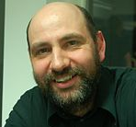
UML моделирование
(Дополнительный материал)
Последовательность моделирования
Предметная область (Ограничения, Цели)) →
Модель классов (Индивидуальность, Состояние, Поведение) →
Паттерны, Сценарий (Субъекты, Объекты) → Тест, Код, Интерфейс
Мартин Фаулер
Алгоритм UML моделирования:
Выделяем предметную область
Ищем ограничения в предметной области и определяем цели
Строим модель классов предметной области, в которой описываем индивидуальность, состояние (связи) и поведение объектов системы
Создаем паттерны достижения целей
Пишем сценарий осуществления паттернов по субъектам и объектам
Создаем тесты проверки кода , пишем код и интерфейс
Элияху Голдратт
UML — Unified Modeling Language (Унифицированный язык моделирования)
Предметная область — система, рассматриваемая в проекте
Ограничение – нежелательное явление в системе
Цель – планируемое состояние системы
Паттерн — эффективный способ решения характерных задач
Сценарий — описание действий по ролям в проекте для достижения результата
Тест - проверка соответствия ожидаемого и реального поведения системы
Код – текст на языке понятном компьютеру и человеку
Интерфейс пользователя – доступ к функционалу программной системы
31

Slide 32
Модель предметной области
Диаграмма классов
Год поступления,
Курс
Когда?
Предупреждение
Группа
*
Пара
*
*
много
Неделя, День
Кто?
Как?
1
Что?
*
1
*
Тип
Очное
Маршрут
Время
Эксперт
Расписание
Занятие
Трансфер
сбор() обработка() хранение() публикация()
Год, Семестр
1
*
1
1
2
Где?
Ошибка
Аудитория
1
1
Корпус
Преподаватель
Дисциплина
Цели двух этапов автоматизации расписания:
1. Проверка расписания: исключение ошибок и минимизация предупреждений
Ограничения по типу занятий (Предупреждение )
Ограничения по трансферу (Ошибка)
Персонализация расписания (Разовое решение)
Окна в между занятиями (Предупреждение)
Ограничения занятости ресурсов (Ошибка)
Субъекты: преподаватель, эксперт, группа студентов
Ресурсы: занятие, аудитория, трансфер, пара, дисциплина,
2. Составление расписания: распределение ресурсов (нейронная сеть)
32

Slide 33
Цикл жизни объекта
Создан
Удален
Object
Delete
Create
Active
UML
Unified Modeling Language Унифицированный язык моделирования
Активен
Индивидуальность
Состояние
Load
Поведение
Save
Загружен
Сохранен
Объект (Object) — минимальная единица сущности, обладающая : индивидуальностью, состоянием и поведением.
Индивидуальность (Identity) — отличие данного объекта от других Состояние (State)— стабильный набор свойств объекта (связей объекта).
Поведение (Action) — реакции объекта на события.
33

Slide 34
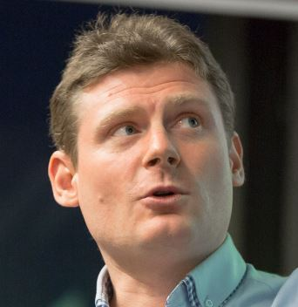
Цикл осознания «Чтобы что?»
Целеполагание
Кто и что получит в результате?
Все ли из этого так страшно?
Кому и для чего это нужно?
И что если это будет?
Как ещё можно?
Какие есть альтернативные способы достичь «чтобы- что?»
Цикл осознания
Чтобы что?
А не то что будет?
Каким вы видите результат?
Что ещё нужно?
Что будет , если этого не делать?
Какие еще действия нужны для «чтобы- что?»
Зачем?
Что?
Почему?
Выбор
Оправдание
Ваши действия по достижению цели
Дорофеев Максим
Миссия – смысл существования системы
Цель: планируемый результат
34

Slide 35
Нейронная сеть
Алгоритм
Обработка
Результат
Традиционное программирование
Данные
Результат
Обучение
Алгоритм
Результат
Данные
Нейронная сеть.
Новые данные
Использование нейронной сети - распознавание вида опухоли по снимку её среза.
Вводятся данные ( снимок среза опухоли ) и результат (наименование вида опухоли).
Нейронная сеть обучается искать алгоритм связи пар изображение – наименование.
Вводятся новые данные ( снимок среза неизвестной опухоли) и алгоритм определяет результат (наименование вида опухоли)
35

Slide 36
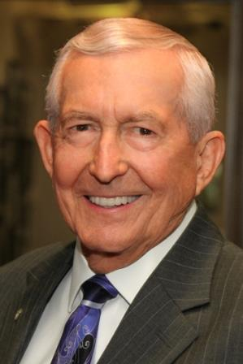
SMART
Правила формулировки цели:
Specific
Measurable
Achievable
Relevant
Timed
Конкретная (однозначно понимаемая)
Измеримая (имеющая метрики)
Достижимая (имеющая ресурсы)
Актуальная (необходимая для миссии)
Интервальная ( имеющая начало и конец)
Пол Мэйр
Цель – планируемый результат
Результат - достигнутое состояние
Состояние - устойчивый набор свойств сущности
36

Slide 37
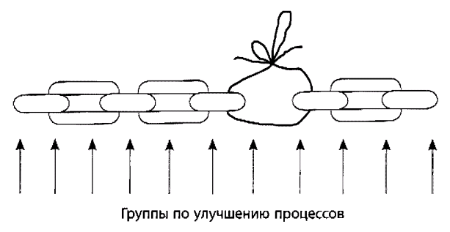
Слабое звено
Теория ограничений систем Голдратта
Система в любой момент времени имеет только одно самое слабое место – ограничение системы.
Элияху Голдратт
Улучшение подсистем
Пока мы его не уберем, все остальные улучшения бесполезны.
Т.е. равномерное улучшение подсистем – бесполезно.
37
Notes:
Относительное слабое звено Теория ограничений. Искать следующее слабое звено. Пароль – 12345 Младший брат – скачивает халяву, отключит антивирусы.

Slide 38
Пример ограничения системы по Голдратту
Зона влияния
Зона контроля
Зона влияния
ВХОД
1
2
3
ВЫХОД
6
4
3
6
5
6
4
6
6
5
6
7
6
6
5
Вход – закуп : мёд, тонн в неделю
Линия 1 Роспуск мёда
Линия 2 Подготовка тары
Линия 3 Фасовка мёда
Выход – продажа: мёд, тонн в неделю
Обозначение цифр цветом:
Оранжевый - ограничение
Белый - не ограничение
38

Slide 39
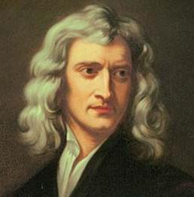
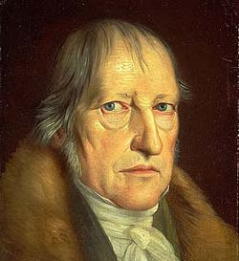
Ограничения сознания
(Дополнительный материал)
Элияху Голдратт
1) Восприятие любой реальности как очень сложной
2) Принятие конфликтов как данность
3) Тенденция обвинять других людей
4) Чувство, что ты « все знаешь»
Выравнивание
Развитие
Поиск корневой проблемы
Прорыв
Все люди хорошие. Всегда есть взаимовыгодное решение
Любую ситуацию можно значительно улучшить
Любой конфликт может быть устранен
Любая ситуация проста
«Природа чрезвычайно проста и гармонична сама по себе» Исаак Ньютон
«Во Вселенной нет ничего окончательно завершенного» Фридрих Гегель
39

Slide 40
Цикл Миссии
Миссия: смысл существования системы
Обобщение: переход от частного к общему
Эксперт: специалист предметной области
Статус: состояние в иерархии отношений
Отношение: взаимодействие субъектов
Знание: истинный образ реальности
Ограничение: предел изменения
Убеждение: вера в суждение
Система: связь сущностей как целое
Состояние: устойчивый набор свойств
Оценка: суждение о значимости цели
Потребность: степень неудовлетворённости
Мотивация: побуждение к поведению
Воля: способность к самоограничению
Видение: стратегия достижения цели
Решение: способ достижения цели
Создатель Эксперт Мотиватор Исполнитель
Определение
Статус
Субъект
Smart цель:
Конкретная Измеримая Достижимая Актуальная Интервальная
Знание
Продукт
Статус
Резерв
Решение
Разум
Бизнес Социум Тело
Цель
Отношение
Кто?
Ценность
Оценка
Ограничение
Потребность
Что?
Видение
Убеждение
Зачем?
Цикл миссии
1 - 4
Почему?
Субъект: носитель поведения
Ценность: мера потребности
Цель: планируемый результат
2. Проектирование
Объект: приложение действия субъекта
Время: форма и условие изменения
Действие: процесс изменения
1.Ограничение
Миссия
3.Мотивация
4. Реализация
Формулы смысла
Что?
Кто? Зачем?
Где? Чем? Когда?
Как?
Чем?
Где?
Видение = Решение (Ограничения)
Отношение = Определение (Статуса)
Убеждение = Оценка (Потребности) Окружение = Модель (Доступа) Управление = Изменение (Состояния)
Поведение = Адаптация (Паттерна)
Как?
Поведение
Окружение
Адаптация
Модель
Действие
Объект
Доступ:
Паттерн
Транзакция
Задача Проект 1-5
Дело
Миссия 1-4
Управление
Когда?
Контроль Влияние Оценка Нет
Время
Модель: образ системы
Паттерн: обобщенное решение
Поведение: реакция на событие
Доступ: возможность управления
Окружение: область взаимодействия
Адаптация: взаимное приспособление
Управление: плановое изменение состояния
Изменение
Состояние
Этапы проекта (1-5):
Целеполагание
Проектирование
Экспертиза
Реализация
Сопровождение
1. Целеполагание: определение корневого ограничения 2. Проектирование: создание модели решения (ТЗ)
3. Экспертиза: оценка решения экспертами
4. Реализация: управление осуществлением проекта
5. Сопровождение: адаптация окружения
Окружение
Разум: UML: 1 Ограничение 2 Модель, Паттерн 3 Тест, Код, Рефакторинг 4 Защита, Интерфейс Бизнес: TOC: 1 Доступ, Дерево текущей реальности (ДТР) 2 Решение, Дерево будущей реальности (ДБР) 3 Переход 4 Преобразование Социум: Миссия: 1 Видение 2 Отношение 3 Убеждение 4 Окружение, Управление, Поведение Тело: Резервы: 1 Ограничение 2 Экспертиза 3 Мотивация, Воля 4 Реализация (Цикл 1-4)
Notes:
Цикл миссии: Ограничение определяет Потребность в Ценности. После Оценки Потребности принимается Решение о Цели. Выбирается Система и Роль Субъекта для достижения Цели. После Мотивации Субъекта выбирается Модель Объекта воздействия и уровень Доступа к Объекту. Определяется Состояние и Этап процедуры воздействия на Объект. Проводится планируемая Транзакция и Адаптация Действия. Ищется новое Ограничение Системы.

Slide 41
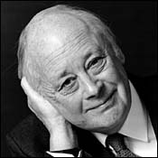
Степень автоматизация
“Федерализм” Хенди Чарльз
Контрагент
Автоматизация – уменьшение участия человека в рутинной деятельности
Сотрудник
Автоматизация
Сотрудник
Сотрудник
Сотрудник
Контрагент
Контрагент
Автоматизация
Контрагент
41

Slide 42
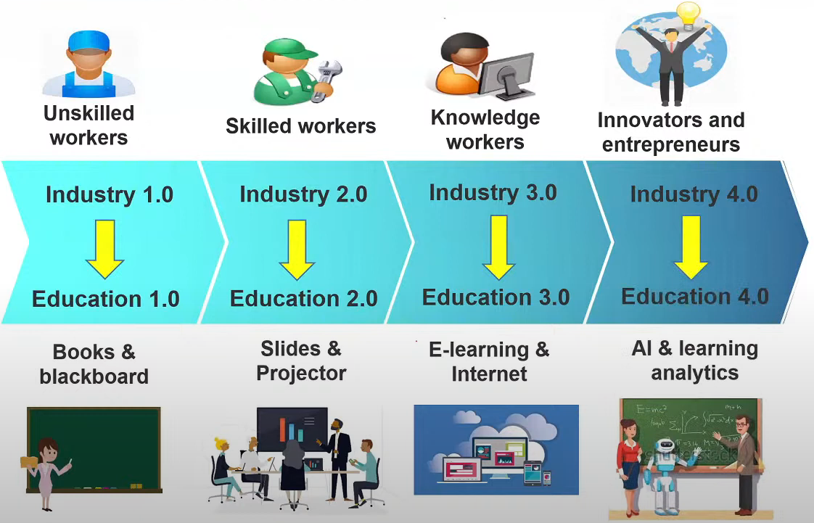
Четыре революции
Tin-Chen Pong, Открытая лекция «Каким будет инженерное образование будущего?»
Движущая сила:
Квалифицированный работник
Работник знаний
Предприниматель
инноватор,
Эксперт предметной области
ИТ менеджер
Учёный
Al (artificial intelligence) -Искусственный интеллект
Industry 4.0 – Четвертая индустриальная революция
https://www.youtube.com/watch?v=1Ephnrlj_9k
42
Notes:
Россия - 2 стадия. Скальпель – квалифицированный .Замена квалифицированных работников – на роботизированные системы Робот Да Винчи + ИИ. Легко переключиться. ¼ жизни – учеба. Революция в обучение. ИТ → Работник знания.

Slide 43
Субъекты мед. организации
Прибыль
Основная цель владельца:
Владелец
Государство
Здоровье населения
Направления деятельности:
Клиника
Наука, Инновации
Преподавание
Управление медициной
Бизнес
Бизнес
Прибыль
Правление
Управление
Канцелярия
Документооборот
Информ. обеспечение
Орг. и мат. обеспечение
Лечение
Знание
Обучение
Врачебный центр
Научный центр
Учебный центр
ИТ
отдел
Фин. отдел
Адм. хоз. отдел
Преподаватель
Специалист
Специалист
Специалист
Ученый
Менеджер
Врач
Инноватор
Пациент
Возможные роли:
Студент
Предприниматель
Информационные процедуры: сбор, обработка, хранение и публикация информации
Автоматизация – уменьшение участия человека в рутинной деятельности
43
Notes:
Устав – взаимодействие Клиентов социальной сети: Посетителя, КС, УЦ,РЦ

Slide 44
Рабочие группы
Проект - база данных «Анализы» для сельской больницы
Рабочая группа от Исполнителя
Куратор проекта
Руководитель проекта
Программист
Консультант
Отвечает за проект в целом и окончательно решает спорные вопросы
Управляет проектом и отвечает за результат со стороны Исполнителя
Пишет код программного продукта согласно технического задания (ТЗ)
Пишет инструкции к продукту и обучает пользователей Заказчика
Рабочая группа от Заказчика
Куратор проекта
Руководитель проекта
Эксперт предметной области
Эксперт по тех. поддержке
Отвечает за проект в целом и окончательно решает спорные вопросы
Согласует ТЗ проекта и управляет проектом со стороны Заказчика
Ставит требования к программному продукту в ТЗ и тестирует продукт
Отвечает за работу продукта по окончанию поддержки Исполнителем
Техническое задание подписывают все участники рабочих групп от Исполнителя и Заказчика.
Изменение ТЗ в одностороннем порядке не допускается.
44

Slide 45
Проект
Проект в инженерной деятельности (design) — целостная совокупность моделей, свойств или характеристик, описанных в форме, пригодной для реализации системы. Проект, целью которого является создание опытного образца нового изделия и разработка конструкторской и технологической документации на него, реализуется в рамках опытно-конструкторской работы (ОКР).
Проект в инженерной деятельности, реализуемый больше чем одним человеком, переходит в управленческий проект.
Проект в управленческой деятельности (project) — временная система, направленная на создание уникального продукта, услуги или результата.
45
Notes:
45

Slide 46
Типы шкал в медицине
не аддитивные
аддитивные
Операции
тождество
порядок
деление
Имен
Рангов
Отношений
Шкала
качественные
отношения
количественные
Шкала измерения - допустимые отношения между данными
Типы шкал измерения: имен, рангов, отношений и их возможные операции - тождества, порядка, деления
Данные - представление информации в формализованном виде позволяющем её обрабатывать, передавать и хранить.
46

Slide 47
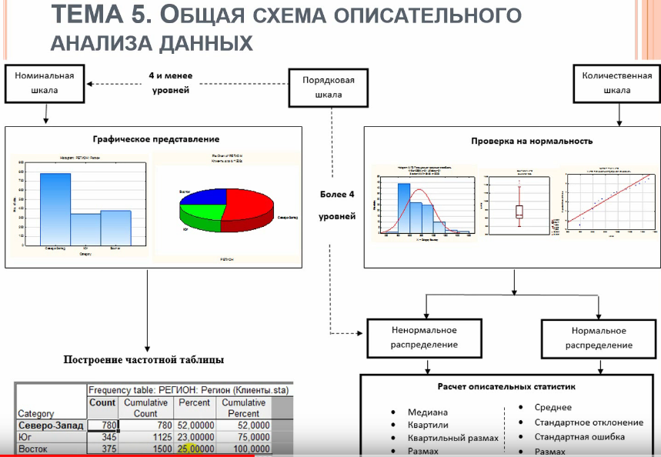
Проверка нормальности распределения данных
Шестаков В. Н.
https://www.youtube.com/watch?v=H9owo80f9D4
Какие шкалы на схеме?

Slide 48
Программный продукт
Условия: когда дешевле разработать, а когда дешевле купить лицензии
Количество
функций
1
Разработка продукта
Разработка продукта - когда мало функций и много пользователей
10
Покупка лицензий
100
Покупка лицензий - когда много функций и мало пользователей
1000
Пользователи
1
10
100
1000
48
Notes:
48

Slide 49
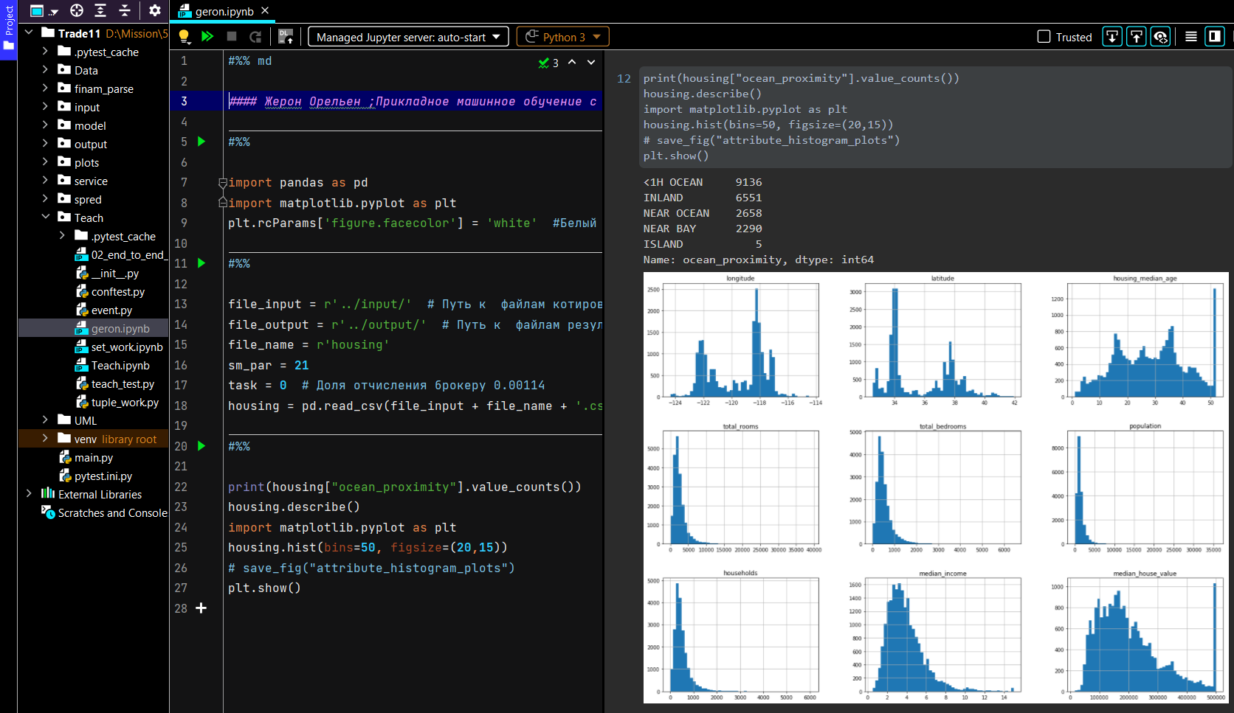
Python
PyCharm
49

Slide 50
Принцип «Выбирай любые два»
время
Быстро
Дешево
Качественно
деньги
продукт
При выборе любых двух элементов – оставшийся приобретает приставку «не»
Быстро и дешево – некачественно
Дешево и качественно – небыстро
Быстро и качественно – недешево
50

Slide 51
Ограничения сознания
Теория ограничений систем Голдратта
1) Восприятие любой реальности как очень сложной
2) Принятие конфликтов как данность
3) Тенденция обвинять других людей
4) Чувство, что ты « все знаешь»
Выравнивание
Развитие
Поиск корневой проблемы
Прорыв
Все люди хорошие. Всегда есть взаимовыгодное решение
Любую ситуацию можно значительно улучшить
Любой конфликт может быть устранен
Любая ситуация проста
«Природа чрезвычайно проста и гармонична сама по себе» Исаак Ньютон
«Во Вселенной нет ничего окончательно завершенного» Фридрих Гегель
51

Slide 52
Наука и технология
Наука — область человеческой деятельности, направленная на выработку и систематизацию объективных знаний о действительности. Как то:
сбор фактов, их систематизацию и критический анализ. Синтез новых знаний или обобщения, причинно-следственные связи, прогнозирование.
Три основы науки :
1) применение эксперимента, наблюдения и опыта при изучении природы;
2) логические доказательства выводов, полученных из основных предпосылок;
3) возможность математического представления природных процессов.
Технология— совокупность методов и инструментов для достижения желаемого результата. Технология включает в себя способы работы, её режим, последовательность действий.
Информационные технологии (ИТ) — совокупность методов, программно-технических средств, обеспечивающих сбор, обработку, хранение и публикацию информации.
Научно-исследовательская работа (НИР) — работа научного характера, по организации научного поиска, проведением исследований и экспериментов.
Опытно-конструкторская работа (ОКР) - результатом являются опытный образец изделия, конструкторская документация или новая технология
Наука — деятельность по поиску истины
Истина — знание, соответствующее объективной действительности
Знание — результат познания, который можно обосновать и проверить.
Технология — применение научного знания для решения практических задач.
52

Slide 53
Система
Уровни доступа:
Зона контроля
Зона влияния
Зона оценки
Нет доступа
Надсистема
Система
Подсистемы
Система
1
2
3
Система
Ресурсы
Процессы
Продукты
Интерфейс системы
Объект
Субъект
Система - связь сущностей как целое
Понятие - логический образ, отражающий общие, существенные моменты явлений
Субъект - сущность как носитель поведения
Уровень доступа – возможность субъекта воздействовать на объект
Объект - предмет приложения поведения субъекта
Интерфейс - элемент системы обеспечивающий взаимодействие её элементов
53

Slide 54
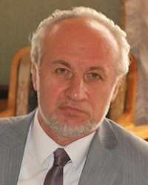
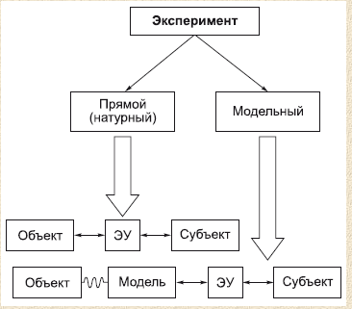
Модель
«Анатомия любой живой системы должна содержать модель среды, в которую система погружена.» (Карл Фристон, нейробиолог)
Ильин Виктор Васильевич «Философия в схемах и комментариях»
Модель должна быть не только сходна с оригиналом, но и должна отличаться от него. Отличие и дает возможность «обойти» препятствия, имеющиеся при изучении оригинала.
Информационные технологии позволяют построить виртуальную модель реальной системы .
ЭУ -экспериментальная установка.
Условия применимости модели:
1) Аналогии : между моделью и оригиналом имеется отношение сходства (Какие?)
2) Репрезентации: модель является заместителем изучаемого объекта (В чем?) 3) Экстраполяции: изучение модели позволяет получить информацию об оригинале Как?
Модель - система, используемая для получения информации о другой системе
54

Slide 55
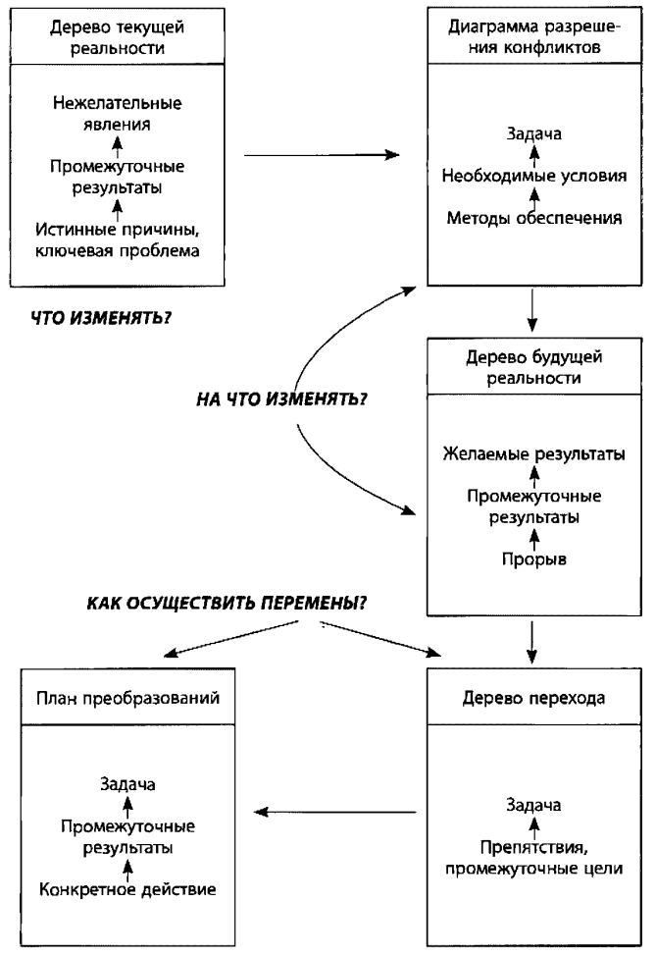
Схема применения логических инструментов
55

Slide 56
Диаграмма классов
Модель предметной области
Что?
Год поступления,
Курс,
Номер,
Нагрузка
Когда?
Предупреждение
Группа
*
Ресурсы
Пара
*
*
Номер, Неделя, День
Кто?
Как?
1
*
1
*
Тип
Номер
Очное
Маршрут
Время
Эксперт
Расписание
Занятие
Трансфер
сбор() обработка() хранения() публикация()
Номер, Год, Семестр
1
*
1
1
2
Где?
Ошибка
Аудитория
один
много
1
1
*
*
Корпус
Преподаватель
Дисциплина
Имя, Нагрузка
Имя, Нагрузка
Цели двух этапов автоматизации расписания:
1. Проверка расписания: исключение ошибок и минимизация предупреждений
Ограничения по типу занятий (Предупреждение )
Ограничения по трансферу (Ошибка)
Персонализация расписания (Разовое решение)
Окна в между занятиями (Предупреждение)
Ограничения занятости ресурсов (Ошибка)
Субъекты: преподаватель, эксперт, группа студентов
Ресурсы: занятие, аудитория, трансфер, пара, дисциплина,
2. Составление расписания: распределение ресурсов (нейронная сеть)
56

Slide 57
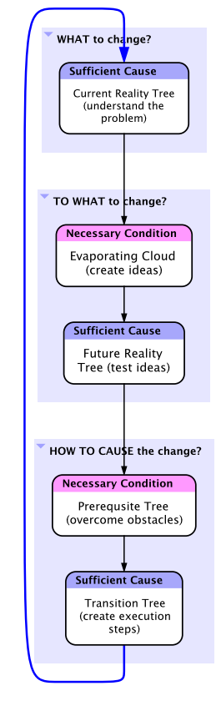
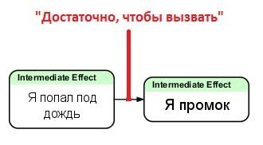
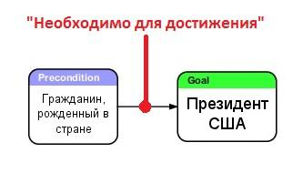
Пять логических инструментов ТОС
Достаточность (sufficient)
если → то
OR - более одной достаточной, независимой причины
Необходимость (necessary)
если нет → то нет
AND – необходимая, но недостаточная причина
Дерево текущей реальности(ДТР) –Что менять?
Диаграмма разрешения конфликтов (ДРК) – Как снять ограничение?
Дерево будущей реальности(ДБР) –На что менять?
Дерево перехода (ДП) –Как обойти препятствия?
План преобразований (ППР) – Как осуществить перемены?
57

Slide 58
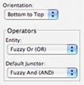
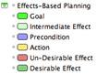
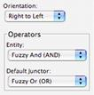
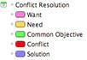
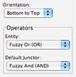
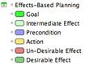
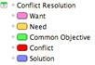
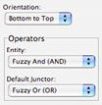
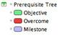
Логич. операции, элементы и правила чтения
если → то
чтобы было то → необходимо это
если → то
чтобы было то → необходимо это
если → то
58

Slide 59
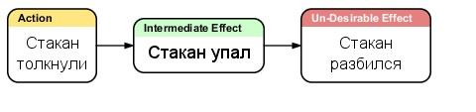
Построение логических отношений
Проверка: Что в этом плохого ?
Реально ли это?
Нежелательное явление.
Un-Desirable effect
Нежелательное явление
Истинная очевидная
причина
Истинная неочевидная
причина
Precondition
Нежелательное явление
И
Эффект – последствие действия
Истинная очевидная
причина
Истинная очевидная
причина
Корреляция : как ?
Причина- следствие: почему ?
59

Slide 60
Проверка логических отношений
 | Вопрос | Ответ, подтверждающий причинно-следственные отношения | Ответ, опровергающий причинно-следственные отношения
1 | Есть ли проявление, которого не должно быть? | Нет | Да
2 | Нет ли проявления, которое должно наблюдаться? | Нет | Да
3 | Есть ли проявление, которое должно наблюдаться? | Да | Нет
4 | Проверочное следствие может сосуществовать с первоначальным проявлением? | Да | Нет
5 | Первоначальное и проверочное проявления являются взаимоисключающими? | Нет | Да
6 | Проверочное следствие проявляется не в той мере, в какой ожидалось? | Нет | Да
7 | Проверочное следствие наблюдается в той мере, в какой ожидалось? | Да | Нет
60

Slide 61
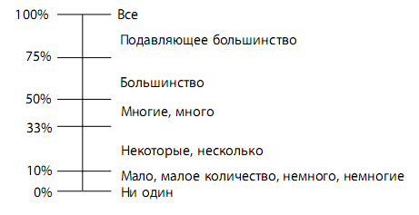
Достоверность событий
61

Slide 62
Построение Дерева текущей реальности (ДТР)
Дерево текущей реальности (ДТР — Current Reality Tree) — логическое построение, которое позволяет наглядно передать текущее состояние дел. ДТР устанавливает причинно-следственные связи между видимыми проявлениями состояния системы и лежащими в их основе причинами). ДТР отражает скорее функциональную, чем иерархическую структуру организации, и поэтому в ней нет искусственных границ между подсистемами.
Элементы и порядок построения ДТР
Undesirable Effect – нежелательное явление (НЖЯ)
Intermediate Effect – промежуточный нейтральный эффект (ПЭ) , в зоне контроля
2. Action – конечный нейтральный эффект (Действие) , в зоне контроля
2. Precondition – начальный нейтральный эффект (Предусловие), вне зоны контроля
Построение ДТР: 1. Ключевая причина – объединяет 70% НЖЯ
2. Если ключевой причины нет – доcтроим V связки внизу.
3. Учтем Зоны контроля и влияния
62

Slide 63
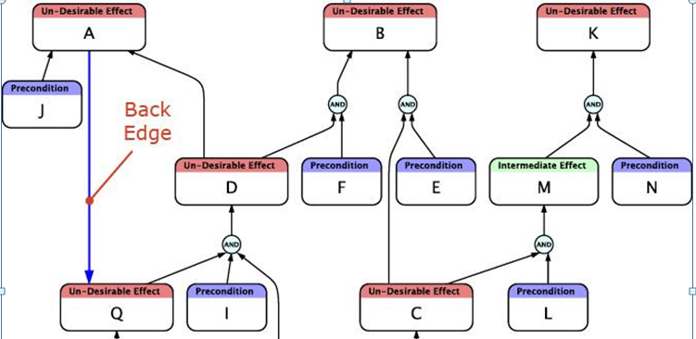
Дерево текущей реальности (ДТР)
Current Reality Tree (CRT)
Программное обеспечение - Flying Logic ( www.flyinglogic.com )
63

Slide 64
Диаграмма разрешения конфликта (ДРК)
Evaporating Cloud
Условие 1 (У1)
Ограниченный доступ
Метод1 (М1)
Усложнить доступ
Задача (З)
Дать информацию о себе
Прорыв (П) Уровень доступа устанавливает владелец информации
Условие 2 (У2)
Расширенный доступ
Метод2 (М2)
Облегчить доступ
У1→З - Для того чтобы человек дал информацию о себе, необходимо ограничить доступ к ней, потому, что: 1. Человек не хочет вторжения в личную жизнь.
У2→З - Для того чтобы информацию получили другие, необходимо обеспечить широкий доступ к ней, потому, что: 1. Человек хочет иметь максимальный выбор партнеров.
M1→У1 – Для того, чтобы ограничить доступ, необходимо усложнить доступ нежелательным лицам потому, что: 1. Они могут вторгнуться в личную жизнь человека.
M2→У2 – Для того, чтобы обеспечить широкий доступ, необходимо его облегчить желательным лицам потому, что: 1. Тогда будет больший выбор вариантов.
М1 ←→М2 Конфликт - С одной стороны нужно усложнить доступ, с другой его облегчить Одновременно это невозможно, потому, что это противоположные задачи.
Прорыв (П) –Конфликт можно решить, если: 1 Заранее определить уровень доступа для лица обращающегося за разрешением на доступ к информации *. 2. Уровень доступа задает сам владелец информации.
64

Slide 65
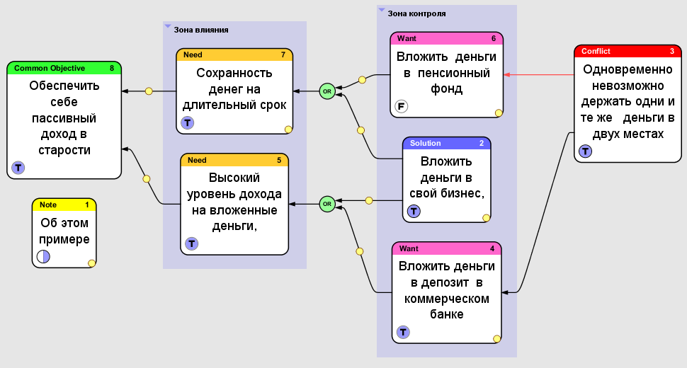
Диаграмма разрешения конфликта (ДРК)
Evaporating Cloud
Чтобы выполнить первостепенную задачу (Common Objective ), нужно удовлетворение необходимых условий (Need) , для чего требуется дать методы обеспечения потребностей (Want).
Методы обеспечения потребностей требуют затрат, что приводит к конфликту ресурсов (Conflict), Конфликт можно решить (Solution) верификацией потребностей в зоне контроля.
Юнктор
Чтобы обеспечить себе старость, необходимо обеспечить высокий уровень дохода, потому, что:
Ежегодно инфляция съедает 12%
Появляются затраты на лечение ………
65

Slide 66
ДРК между посещаемостью и платностью
Условие 1 (У1)
Увеличить посещаемость
Метод1 (М1)
Открыть доступ
Задача (З)
Монетизация Системы
Прорыв (П) Оплата как альтернатива работе
Условие 2 (У2)
Иметь платный сервис
Метод2 (М2)
Закрыть доступ
У1→З - При коммерческом использовании Системы необходимо иметь много Участников, потому, что: 1. Иначе будет узкий выбор и клиенты не смогут найти себе пару.
У1→З - При коммерческом использовании Системы необходимо отсечь не желающих платить , потому, что: 1. Система должна приносить прибыль.
M1→У1 – Для того, чтобы иметь много Участников, необходимо открыть доступ максимальному числу Участников потому, что: 1. Это увеличит число Участников.
M2→У2 – Для того, чтобы отсечь не оплативших, необходимо закрыть им доступ потому, что: 1. Только тогда у них будет стимул оплатить доступ.
М1 ←→М2 Конфликт - С одной стороны нужно открыть доступ максимальному числу Участников, с другой его необходимо закрыть для не оплативших, которых в начале работы Системы будет большинство. Одновременно это невозможно, потому, что это противоположные задачи.
Прорыв (П) –Конфликт можно решить, если: 1 . Заменить оплату работой в роли Консультанта. *. 2. Зарегистрировать первых N Клиентов бесплатно. 3. Оплата как альтернатива работе
*- Отметка предположения, которые можно оспорить ( верифицировать)
66

Slide 67
Построение Дерева будущей реальности
Дерево будущей реальности(ДБР) – логическое построение, использует принцип достаточности причины при логических переходах и позволяет проследить изменения, возникающие в системе при реализации Желаемого результата (ЖР).
Элементы и порядок заполнения ДБР
1. Desirable Effect – желательный результат (Настоящее время)
Intermediate Effect – промежуточный нейтральный эффект , в зоне контроля. Добавить, везде, где надо
2. Common Objective – первостепенная задача (из ДРК)
2. Need– необходимое условие (из ДРК), вне зоны контроля
2. Solution – решение (из ДРК) , в зоне контроля
3. Precondition –предварительное условие (из ДТР ), вне зоны контроля
Action – конечный нейтральный эффект , в зоне контроля. Добавить, везде, где надо
Negative Branch - Отрицательная ветвь с Undesirable Effect – нежелательный эффект
Построение дерева:
Берутся утверждения из ДТР и ДРК. Дополняются ЖР и Активити.
В сочетании с юнктором (junctor) AND Активити могут образовывать триггеры, срабатывающие снизу вверх дерева, при запуске Активити.
Ищите положительные замкнутые циклы между ЖР и другими элементами
Ищите и реактивно смягчайте с помощью ДРК появляющиеся отрицательные ветви с НЖЯ. Отрицательные ветви можно отсекать превентивно, найдя решение без НЖЯ.
Формулировка действия, а не условия.
Дерево читается снизу вверх
67

Slide 68
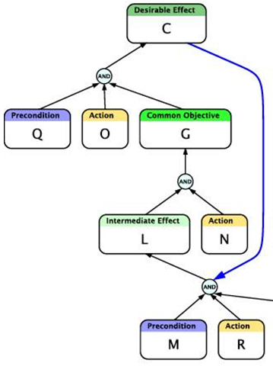
Дерево будущей реальности (ДБР)
Future Reality Tree (FRT)
Программное обеспечение - Flying Logic ( www.flyinglogic.com )
68

Slide 69

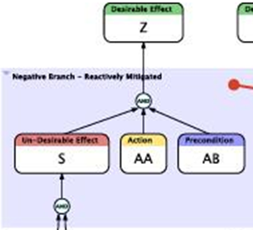

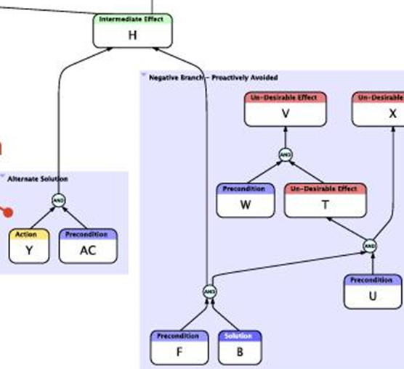
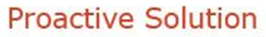
Отсечение негативной ветви (НВ)
69

Slide 70
Построение Дерева перехода (ДП)
Prerequisite Tree (PTR)
Дерево предпосылок — это логическое построение, позволяющее в плане решения любой системной задачи выявить возможные препятствия и пути их преодоления. При помощи дерева перехода удается определить минимальные условия, необходимые для успешного выполнения задачи
Термины и порядок заполнения ДП
1. Objective (Цель, Задача),- обычно из ДРК
2. Overcome (Преодоление препятствие) – несуществующие , но необходимые условия достижения цели. Чего действительно не хватает.
2. Milestone (Промежуточная цель, Контрольная точка ). – отрицание препятствия (обход его)
Confidence Spinners (Счетчика доверия)
Для того чтобы получить Цель, необходимо Преодолеть , для этого нужен Milestone
Построение дерева:
Сверху Задача Objective
Внизу пары Overcome + Milestone в порядке Раньше – Позже
Постройте горизонтальные и вертикальные связи
Если каждый из M может преодолеть препятствие – то юнктор OR
Для осуществления корневых Milestone потребуются Action (Действия)
Дерево читается сверху вниз, спускаясь от условий к действиям.
Уберите альтернативы из OR
70

Slide 71
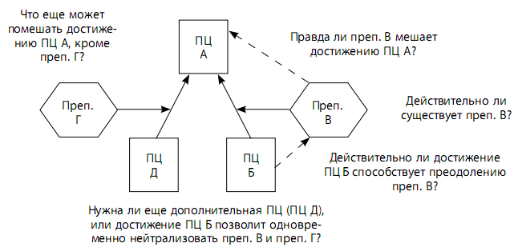
Дерево перехода (ДП)
Prerequisite Tree (PTR)
71

Slide 72
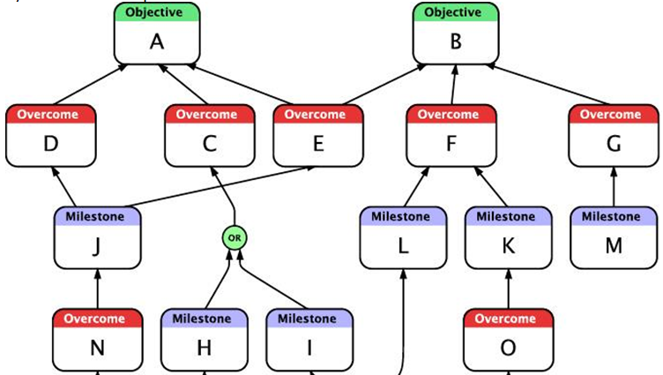
Дерево перехода (ДП)
Prerequisite Tree (PTR)
Objective (Задача)
Overcome (Преодоление)
Milestone (Промежуточная цель).
72

Slide 73


План преобразований (ПП)
Transition Tree (TRT)
73

Slide 74
План преобразования (ПП)
Transition Tree (TRT)
План преобразования— это логическое построение, представляющее собой пошаговое описание процесса реализации задачи. Это инструмент внедрения. Его суть — дать исполнителям порядок исполнения действий
Элементы и порядок построения ПП
Goal – Цель
Intermediate Effect – промежуточный нейтральный эффект (ПЭ) , в зоне контроля
Precondition –нейтральный эффект (Предусловие) , вне зоны контроля
Action –нейтральный эффект (Действие) , в зоне контроля
Desirable Effect – желаемый результат (ЖР)
Undesirable Effect – нежелательное явление (НЖЯ)
Построение ПП: 1. Определяем цель (Задача из ДП)
2. Строим промежуточные результаты (Milestone из ДПр + дополнительные
3. Дополняем шаг до полноты:
Результат, которого вы хотите достичь. (Intermediate Effect (Промежуточный результат), Milestone (Промежуточная цель), или Goal (Цель) вашего ДП.
• Определение текущей реальности. Precondition (Предварительное условие), Intermediate Effect (Промежуточный результат) или Milestone (Промежуточная цель) из предыдущего Шага.
• Action (Действие). Нужно четко определить, какой из ответственных сотрудников сможет его успешно выполнить.
74

Slide 75

План преобразования (ПП)
Transition Tree (TRT)
Программное обеспечение - Flying Logic ( www.flyinglogic.com )
75

Slide 76

KNIME
KNIME (Konstanz Information Miner)
В Knime процесс программирования логики осуществляется через создание Workflow. Workflow состоит из узлов которые выполняют ту или иную функцию. Узлы, соединяются между собой стрелочками которые показывают направление движение данных.
После того как workflow создан – его можно запустить на исполнение. После того как workflow запущен на исполнение, в базовом сценарии ноды (узлы) workflow начинают отрабатывать один за одним, начиная с самого первого.
Нода (Узел)
Светофор
Рабочая область
Типы нод
Проекты
76

Slide 77

Язык R
77

Slide 78


Процедуры KNIME
Яснев Олег KNIME bioinformatics
Процедуры: сбора информации , обработки, анализа, визуализации и развертывания
Deployment (развёртывание программного обеспечения)— подготовка системы приложений для промышленного использования .
78

Slide 79
Система безопасности
Управление уязвимостями: определение и защита уязвимых мест
Управление
рисками
Управление
уязвимостями
Управление угрозами: определение возможностей нарушителей безопасности
Управление рисками : оценка риска несанкционированного доступа
Управление
угрозами
Инсайдер
Идентификация Аутентификация
Авторизация
Идентификация : присвоение пользователю уникального имени идентификатора (индекса)
Права доступа
Права доступа:
нет доступа
чтение
запись
удаление
изменение доступа
Аутентификация: предоставление доказательств, что вы на самом деле есть тот, кем идентифицировались и заходите в систему (логин, пароль, SMS)
Авторизация : проверка прав доступа после аутентификации (входа в систему)
Антивирусная
защита
Криптографическая защита
79
Notes:
Общая система. Несанкционированное лицо. Примеры

Slide 80
Дисперсия и квантили
Данные замеров давления
Среднее и дисперсия
Медиана и квантили
126 ± 11 от 115 до 137 (p = 0,05)
отскоков – нет
126 ± 17 от 109 до 143 (p = 0,002)
ошибок - нет
124 от 121 до 127 (p = 0,05)
отскоков - нет
124 от 118 до 130 (p = 0,001)
max 136 – ошибка
136
125
124
123
122
p=0.002
+3σ 143 Граница ошибки
p=0.05
+2σ 137 Граница отскока
136 max
+1σ 132
+0.67σ 130
p=0.001
3 IQR 130 Граница ошибки
p=0.05
1.5 IQR 127 Граница отскока
$\overline{x}$126
50% значений
125 quantile 0.25
124 median
50% значений
123 quantile 0.75
-0.67σ 122
122 min
-1σ 120
p=0.05
1.5 IQR 121 Граница отскока
p=0.05
-2σ 115 Граница отскока
p=0.001
3 IQR 118 Граница ошибки
p=0.002
-3σ 109 Граница ошибки
Замеры давления: 124, 123,125,122, 136. Рассчитайте среднее и медиану

Slide 81

Стандартное отклонение
https://ru.wikipedia.org/wiki/Среднеквадратическое_отклонение
Вероятность попасть:
в интервал ± 0.67σ — примерно 50% (p = 0.5)
в интервал ± 1σ — примерно 68% (p = 0.682)
в интервал ± 2σ — примерно 95% (p = 0.954)
в интервал ± 3σ — примерно 99,8% (p = 0.998)
Есть X% уверенности, что «реальное» значение находится между этими двумя границами
Результат измерения =100 ± 5 грамм (нормальное распределение, 1σ )
68% (± 1σ ) вероятность нахождения от 95 до 105 г ,
95% (± 2σ ) вероятность нахождения от 90 до 110 г ,
99,8% (± 3σ ) вероятность нахождения от 85 до 115 г .
Напишите доверительные интервалы для 1, 2 и 3σ при среднем =78 и 1σ = 4

Slide 82
Языки программирования:
рабочие (универсальные)
C
C++
Java
C#
Python
компьютер
бизнес
наука
Объект
специализированные
Структура данных
специализированные
JavaScript
Statistica
SQL
R
KNIME
PHP
Иерархия
Массив
интернет сеть
обработка данных
устаревшие
учебные
Assembler
Algol
Fortran
COBOL
Visual Basic
Pascal
уходящие
82

